Slide 2
A Frente Parlamentar Mista Pela Transparência Pública marca um importante momento para a sociedade brasileira, pois visa o aperfeiçoamento da legislação existente, com o propósito de comprovar a probidade dos atos da administração, a regularidade dos gastos públicos e do emprego de bens, valores e dinheiros públicos.

Slide 3
De iniciativa do Deputado paraense Celso Sabino, e adesão de 248 parlamentares, representantes de todos os estados brasileiros e, diversos partidos, a Frente Parlamentar Mista Pela Transparência Pública conta com o apoio da ATRICON (Associação dos Membros dos Tribunais de Contas do Brasil), uma união de forças em prol da transparência e boa gestão da administração pública.

Slide 4
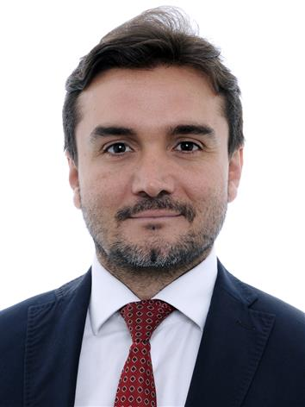
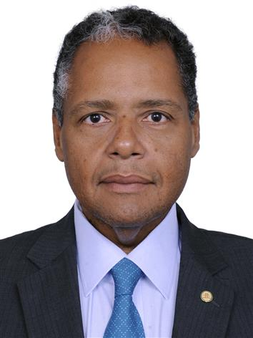
MESA DIRETORA
PRESIDENTE
DEPUTADO FEDERAL
CELSO SABINO (UNIÃO - PA)
SECRETÁRIO GERAL
DEPUTADO FEDERAL
ANTÔNIO BRITO (PSD - BA)

Slide 5
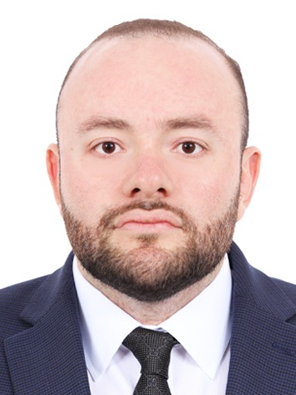
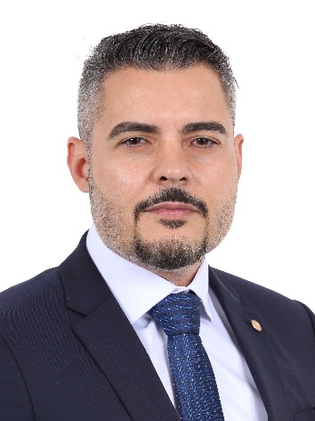
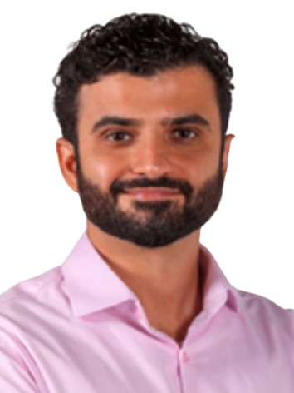
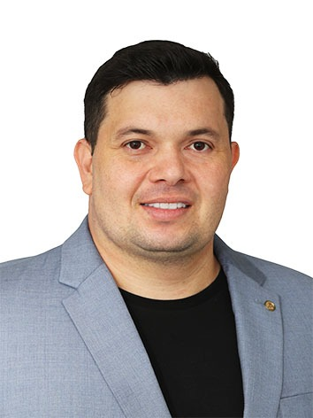
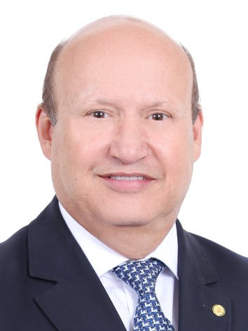
MESA DIRETORA
VICE-PRESIDENTE
DEPUTADO FEDERAL
FAUSTO SANTOS JR. (UNIÃO - AM)
VICE-PRESIDENTE
DEPUTADO FEDERAL
THIAGO FLORES (MDB - RO)
VICE-PRESIDENTE
DEPUTADO FEDERAL
MIGUEL ÂNGELO (PT - MG)
VICE-PRESIDENTE
DEPUTADO FEDERAL
ACÁCIO FAVACHO (MDB - AP)
VICE-PRESIDENTE
DEPUTADO FEDERAL
CÉLIO SILVEIRA (MDB - GO)

Slide 6
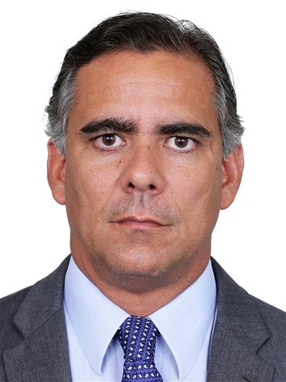
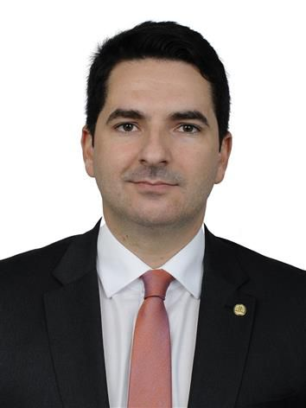
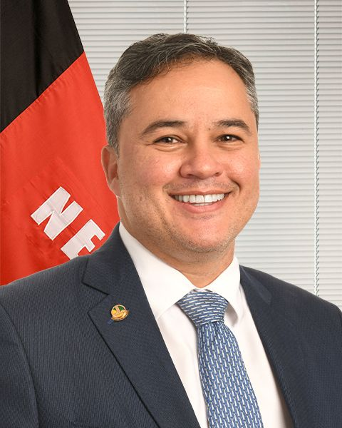
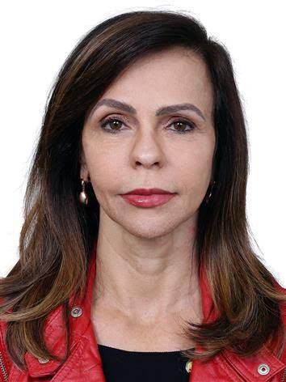
MESA DIRETORA
VICE-PRESIDENTE
DEPUTADO FEDERAL
LEUR LOMANTO (UNIÃO - BA)
VICE-PRESIDENTE
DEPUTADO FEDERAL
GUSTINHO RIBEIRO (REPUBLICANOS - SE)
VICE-PRESIDENTE
SENADOR
EFRAIM FILHO (UNIÃO - PB)
VICE-PRESIDENTE
SENADORA
PROFESSORA DORINHA (UNIÃO - TO)

Slide 7
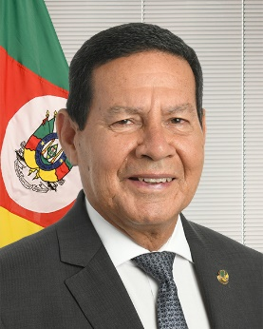
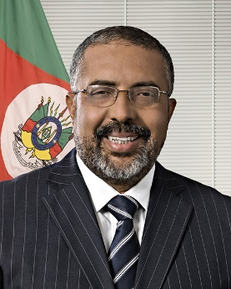
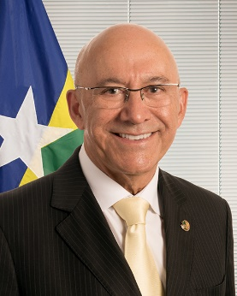
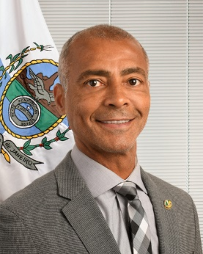
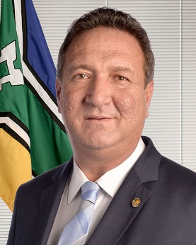
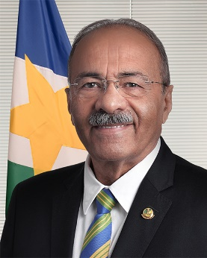
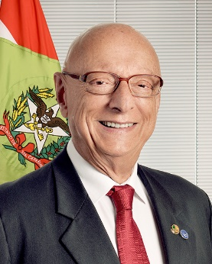
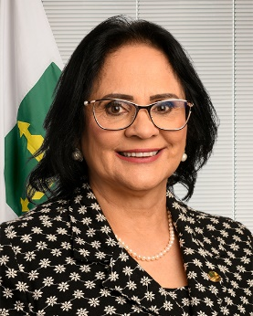
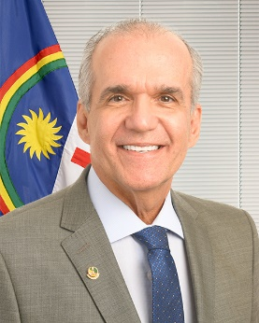
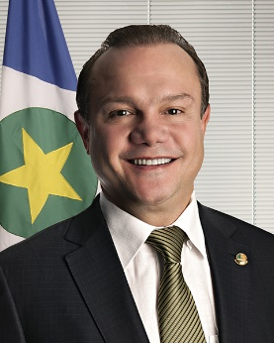
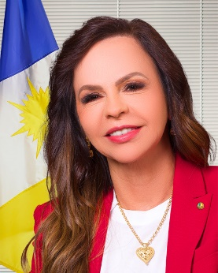
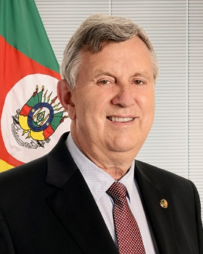
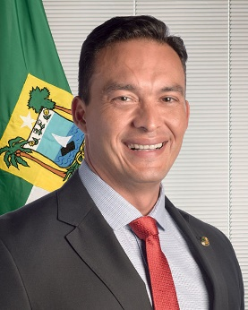
MEMBROS DA FRENTE PARLAMENTAR

Slide 8
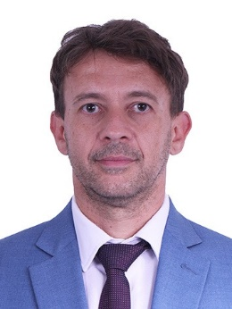
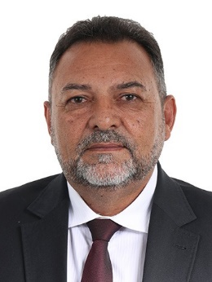
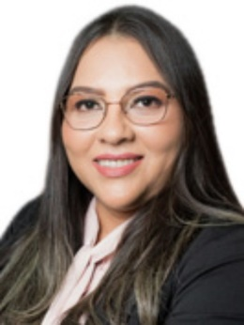
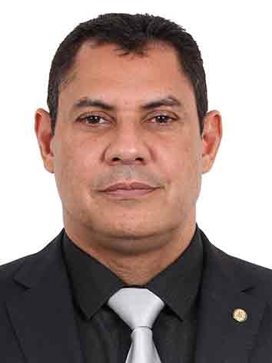
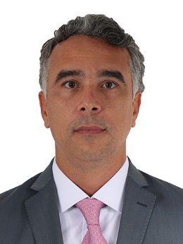
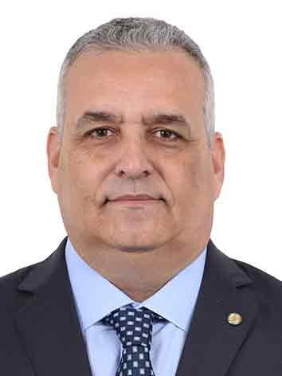
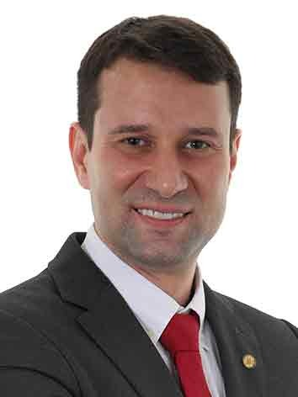
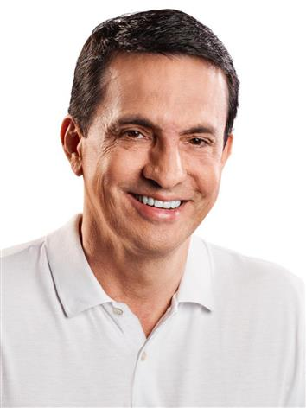
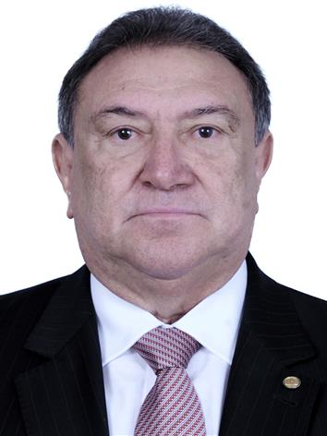
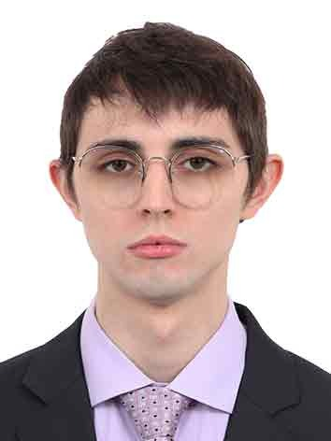
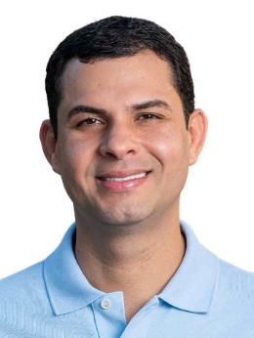
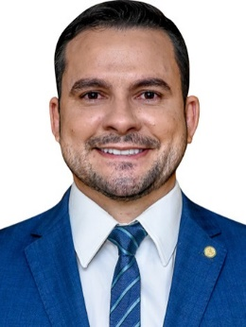
MEMBROS DA FRENTE PARLAMENTAR

Slide 9
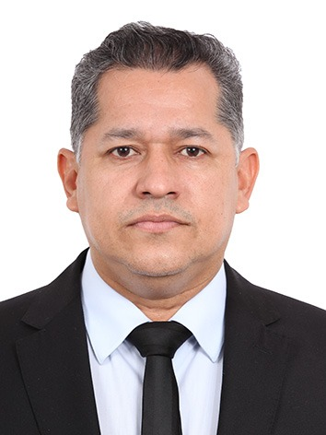
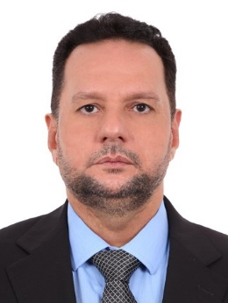
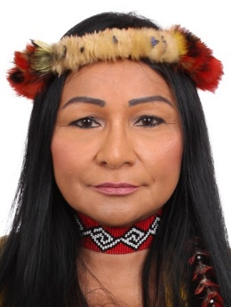
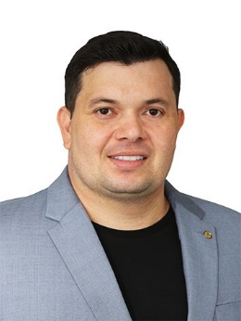
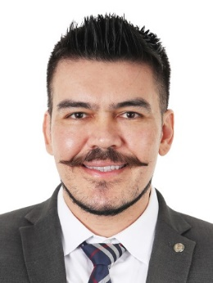
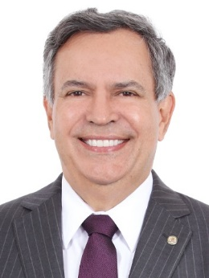
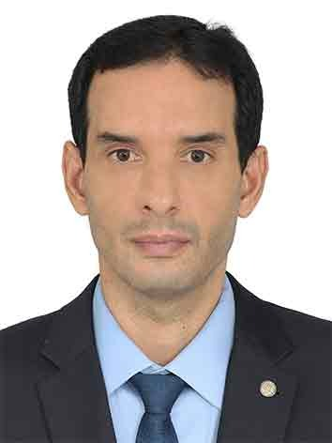
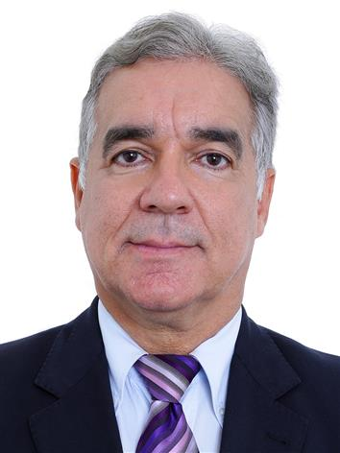
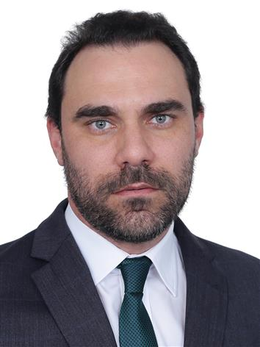
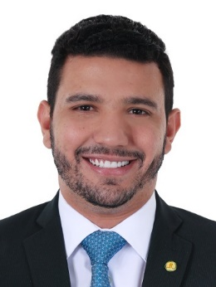
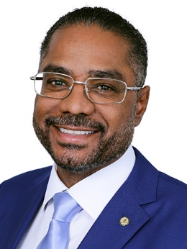
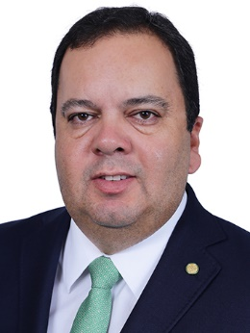
MEMBROS DA FRENTE PARLAMENTAR

Slide 10
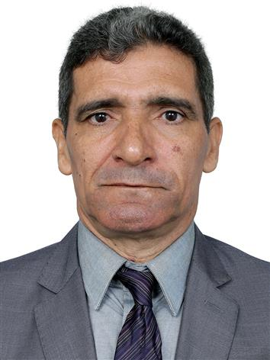
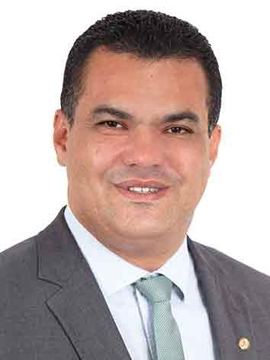
MEMBROS DA FRENTE PARLAMENTAR

Slide 11
MEMBROS DA FRENTE PARLAMENTAR

Slide 12
MEMBROS DA FRENTE PARLAMENTAR

Slide 13
MEMBROS DA FRENTE PARLAMENTAR

Slide 14
MEMBROS DA FRENTE PARLAMENTAR

Slide 15
MEMBROS DA FRENTE PARLAMENTAR

Slide 16
MEMBROS DA FRENTE PARLAMENTAR

Slide 17
MEMBROS DA FRENTE PARLAMENTAR

Slide 18
MEMBROS DA FRENTE PARLAMENTAR

Slide 19
MEMBROS DA FRENTE PARLAMENTAR

Slide 20
MEMBROS DA FRENTE PARLAMENTAR

Slide 21
MEMBROS DA FRENTE PARLAMENTAR

Slide 22
MEMBROS DA FRENTE PARLAMENTAR

Slide 23
MEMBROS DA FRENTE PARLAMENTAR

Slide 24
MEMBROS DA FRENTE PARLAMENTAR

